Slide 1
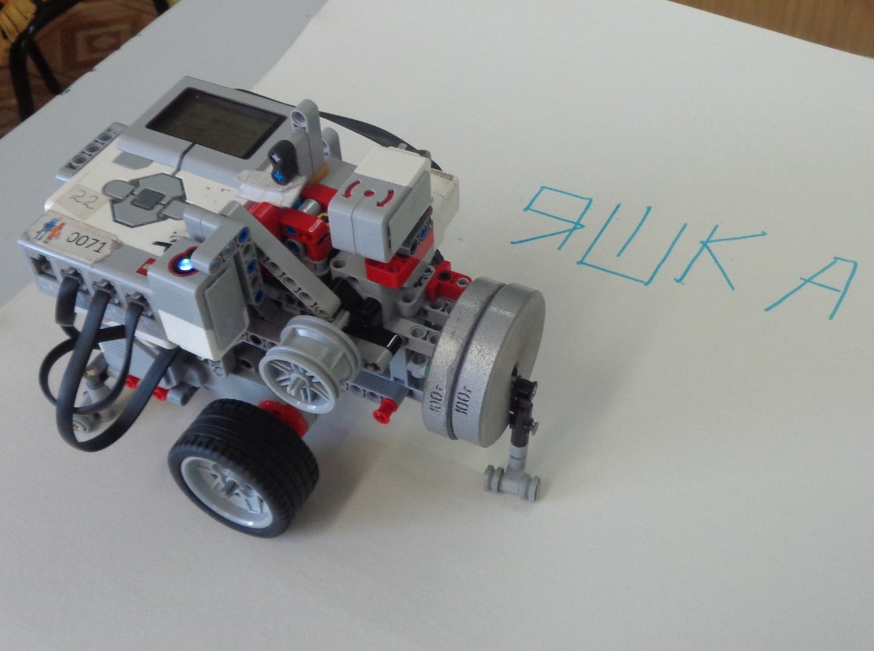
МЕЖДУНАРОДНЫЙ
ФЕСТИВАЛЬ РОБОТОТЕХНИКИ «РОБОФИНИСТ»
Программа: Свободная творческая категория (старшая)
Робот «Писарь Яшка»
Участники: Петербургский Никита Андреевич, 11 класс, Польдина Юлия Сергеевна, 8 класс, МОУ «Старошайговская средняя общеобразовательная школа №2» Старошайговского района Республики Мордовия.
Руководитель проекта: Демкин Николай Петрович, учитель физики и информатики МОУ «Старошайговская средняя общеобразовательная школа №2»
Санкт-Петербург, 2017 год.

Slide 2
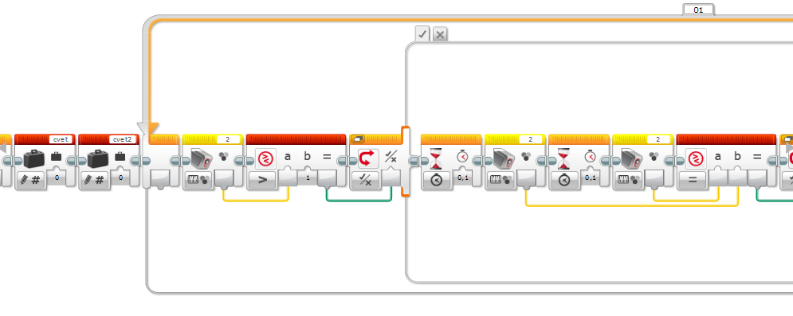
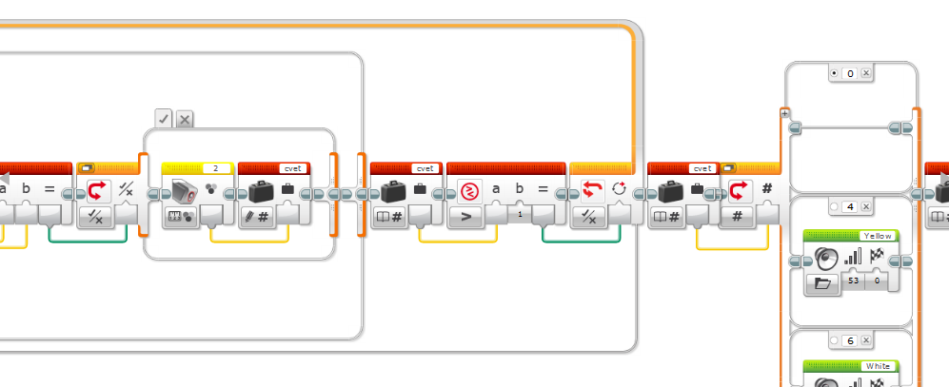
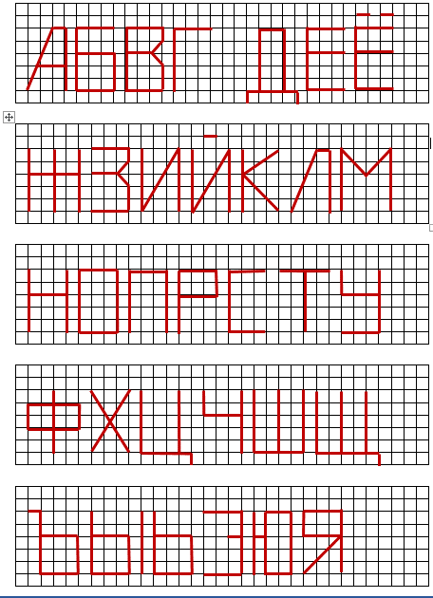
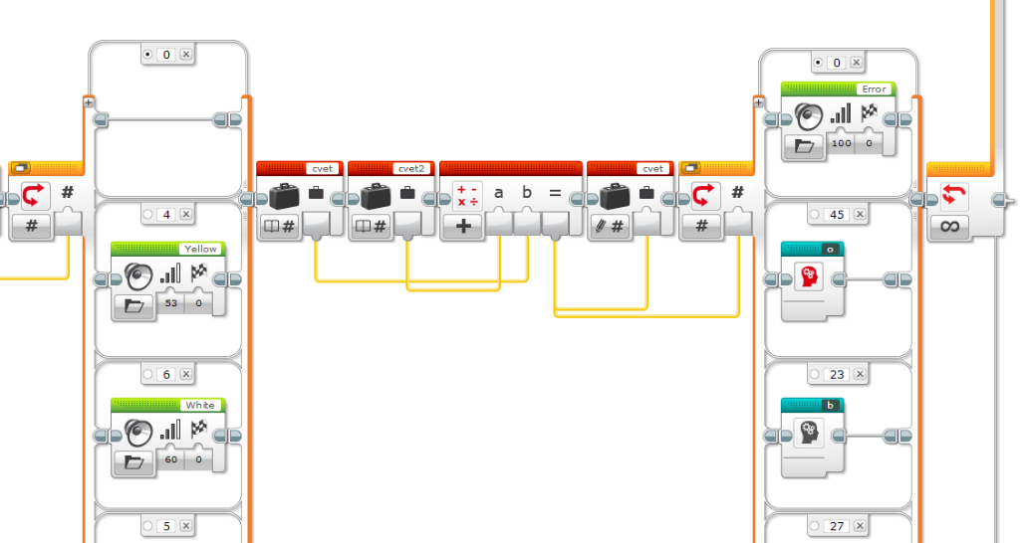
Для написания всех букв русского алфавита используем комбинацию из двух цветов согласно кодовой таблице.
Буква | № | 1 Цвет |  | 2 Цвет
А | 22 |  | Синий |  | Синий
Б | 23 |  | Синий |  | Зеленый
В | 24 |  | Синий |  | Желтый
Г | 25 |  | Синий |  | Красный
Д | 26 |  | Синий |  | Белый
Е | 27 |  | Синий |  | Коричневый
Ё | 32 |  | Зеленый |  | Синий
Ж | 33 |  | Зеленый |  | Зеленый
З | 34 |  | Зеленый |  | Желтый
И | 35 |  | Зеленый |  | Красный
Й | 36 |  | Зеленый |  | Белый
К | 37 |  | Зеленый |  | Коричневый
Л | 42 |  | Желтый |  | Синий
М | 43 |  | Желтый |  | Зеленый
Н | 44 |  | Желтый |  | Желтый
О | 45 |  | Желтый |  | Красный
П | 46 |  | Желтый |  | Белый
Р | 47 |  | Желтый |  | Коричневый
С | 52 |  | Красный |  | Синий
Т | 53 |  | Красный |  | Зеленый
У | 54 |  | Красный |  | Желтый
Ф | 55 |  | Красный |  | Красный
Х | 56 |  | Красный |  | Белый
Ц | 57 |  | Красный |  | Коричневый
Ч | 62 |  | Белый |  | Синий
Ш | 63 |  | Белый |  | Зеленый
Щ | 64 |  | Белый |  | Желтый
Ъ | 65 |  | Белый |  | Красный
Ы | 66 |  | Белый |  | Белый
Ь | 67 |  | Белый |  | Коричневый
Э | 72 |  | Коричневый |  | Синий
Ю | 73 |  | Коричневый |  | Зеленый
Я | 74 |  | Коричневый |  | Желтый
 | 75 |  | Коричневый |  | Красный
 | 76 |  | Коричневый |  | Белый
! | 77 |  | Коричневый |  | Коричневый
Фрагмент программы определения буквы
Фрагмент программы выбора буквы

Slide 3
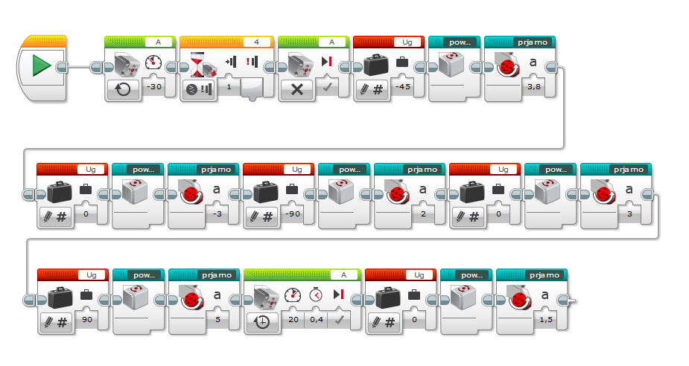
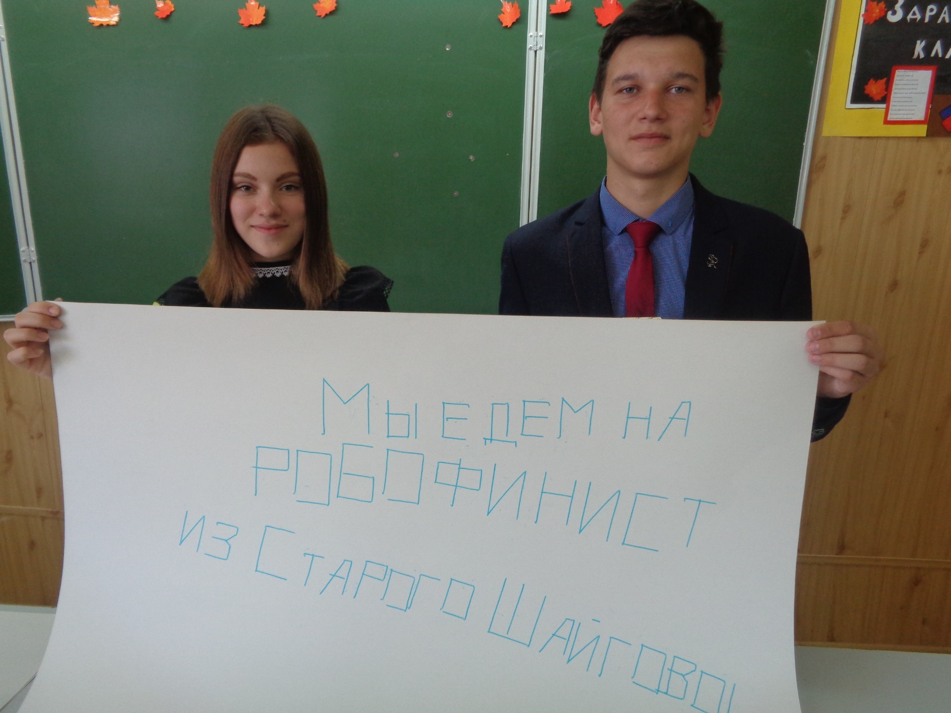
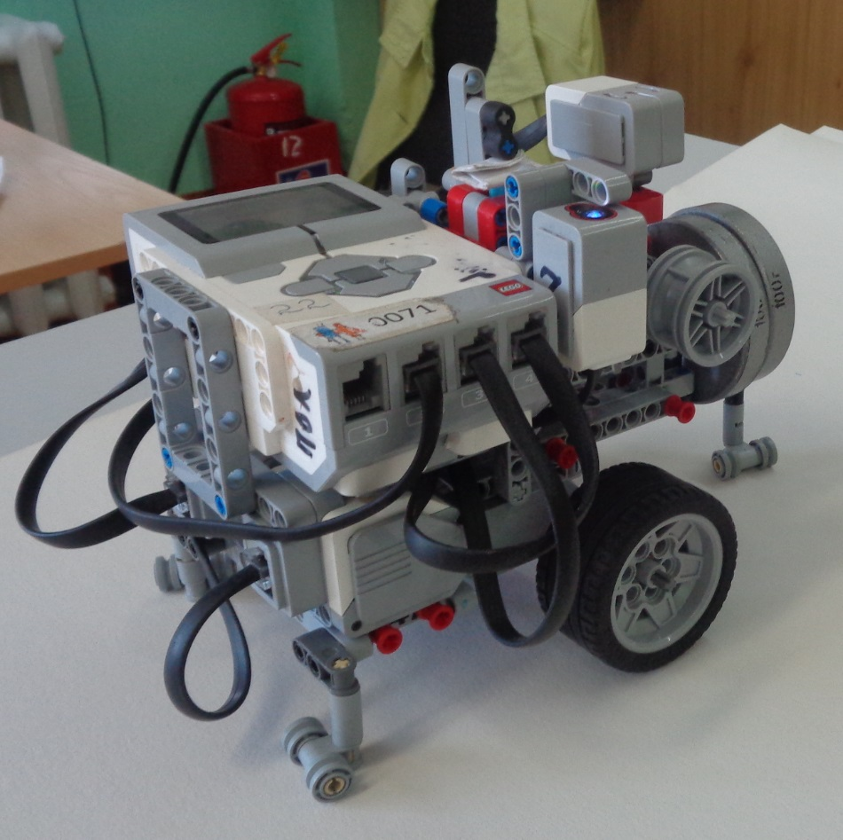
Подпрограмма написания буквы Я

